Slide 1
บทที่ 4
พื้นผิว (Texture)

Slide 2
เนื้อหา
ความหมายของพื้นผิว
ความสำคัญของพื้นผิว
การเกิดของพืนผิว
ลักษณะของพื้นผิว
ความรู้สึกที่ได้รับจากพื้นผิว

Slide 3
ความหมายของพื้นผิว
พื้นผิว หมายถึง บริเวณผิวนอกของสิ่งต่างๆ ที่ปรากฏให้เห็น รับรู้ได้ด้วยการรับสัมผัสทางตาและกายสัมผัส พื้นผิวสามารถก่อให้เกิดความรู้สึกในลักษณะต่างๆ กันเช่น หยาบ ละเอียด มัน วาว ด้าน และขรุขระ

Slide 4
ความสำคัญของพื้นผิว
พื้นผิวมีความสำคัญมากสำหรับการสร้างสรรค์งานศิลปะและการออกแบบ
พื้นผิวจะถูกนำมาใช้ในลักษณะต่างๆ กัน เช่น ในผลงานจิตรกรรม ศิลปะภาพพิมพ์ ฯลฯ
ศิลปินจะใช้พื้นผิวสร้างความงามและค่าน้ำหนัก เพื่อให้เกิดความแตกต่างระหว่างรูปร่างหรือรูปทรง
นักออกแบบสมัยใหม่จะเลือกวัสดุนำสมัยที่มีพื้นผิวแตกต่างกันมาใช้ เช่น โครเมี่ยม กระจก พลาสติก เซลลูลอย หรือโลหะต่างๆ นำมาใช้ตกแต่งอาคารทั้งภายนอกและภายใน หรือการออกแบบผลิตภัณฑ์ เป็นต้น

Slide 5
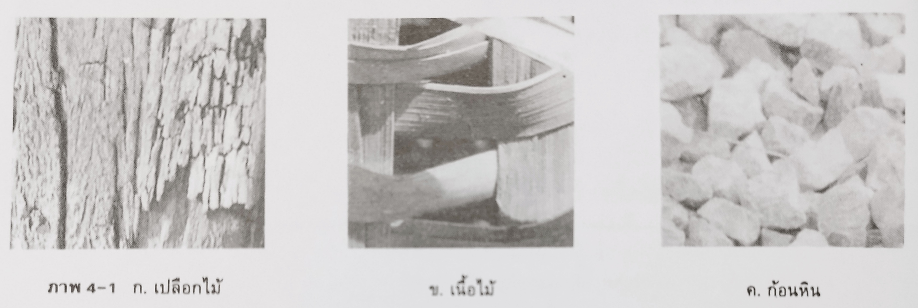
การเกิดของพื้นผิว
พื้นผิวเกิดขึ้นได้ 3 ลักษณะ ดังนี้
เกิดขึ้นตามธรรมชาติ ได้แก่ พื้นผิวของเปลือกไม้ ก้อนกรวด ก้อนหิน กิ่งไม้ ใบไม้ ผิวหนังสัตว์ ฯลฯ

Slide 6
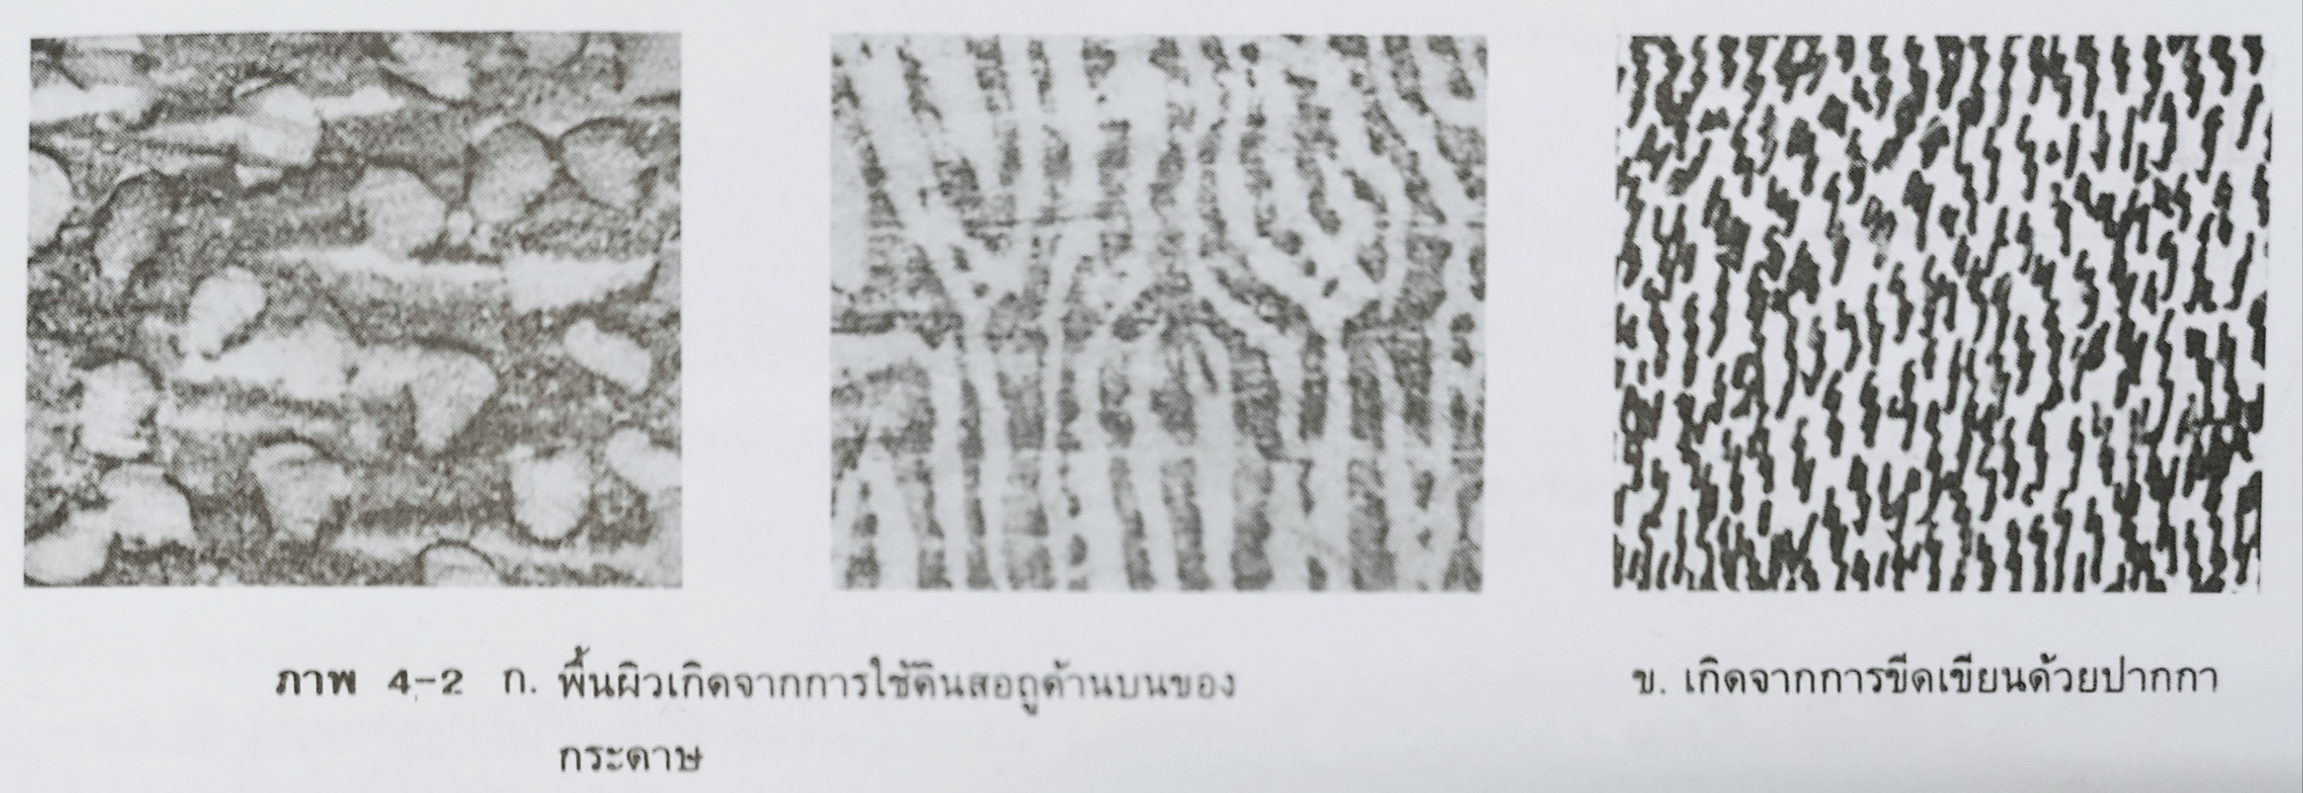
การเกิดของพื้นผิว
พื้นผิวเกิดขึ้นได้ 3 ลักษณะ ดังนี้
เกิดขึ้นโดยมนุษย์สร้างขึ้น ได้แก่ การขูด ขีด ระบาย ฯลฯ ให้เกิดเป็นร่องรอยพื้นผิวในลักษณะต่างๆ เช่น การเขียนเส้นด้วยปากกา ดินสอ การเขียนสีด้วยแปลงแห้งๆ การใช้ฟองน้ำแตะแต้มสีบนกระดาษ ใช้กระดาษเนื้อบางเบาทาบบนพื้นผิวต่างๆ และใช้ดินสอหรือวัสดุอื่นๆ ถูด้านบนของกระดาษจะได้พื้นผิวลักษณะต่างๆ

Slide 7
การเกิดของพื้นผิว
พื้นผิวเกิดขึ้นได้ 3 ลักษณะ ดังนี้
เกิดขึ้นโดยกระบวนการผลิตของเครื่องจักร ได้แก่ การผลิตวัสดุให้มีพื้นผิวที่แตกต่างกัน แบ่งออกได้เป็น 2 ชนิด ดังนี้
3.1 พื้นผิวล้อธรรมชาติ เป็นพื้นผิวที่สร้างขึ้นเพื่อเลียนแบบธรรมชาติ เช่น ลายของผิวหนังสัตว์ ใบไม้ ลายหินอ่อน ฯลฯ ลงบนผิวหน้าของกระดาษ ไม้ และวัสดุอื่นๆ
3.2 พื้นผิวสร้างขึ้นใหม่ เป็นพื้นผิวที่สร้างสรรค์ขึ้นใหม่โดยไม่อิงธรรมชาติ เช่น ลายลูกฟูกบนกระดาษ พื้นผิวของโลหะ เนื้อผ้า และพื้นผิวบนวัสดุต่างๆ

Slide 8
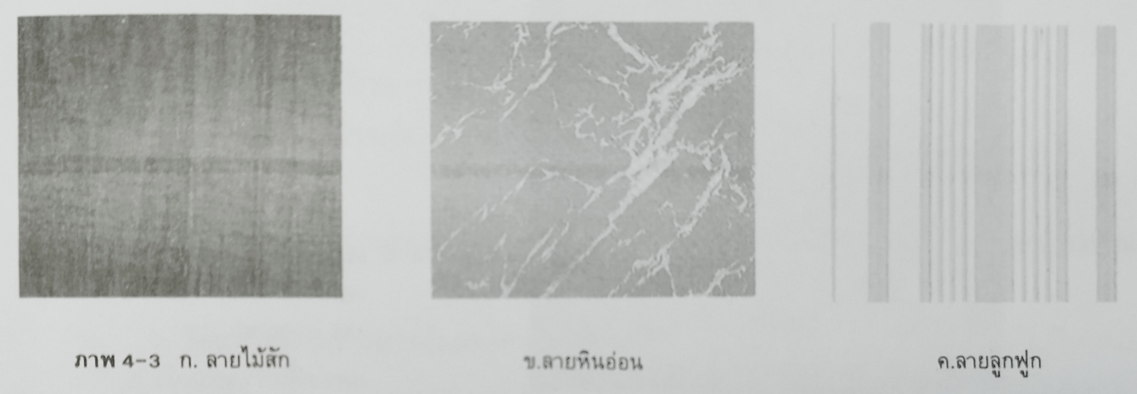

Slide 9
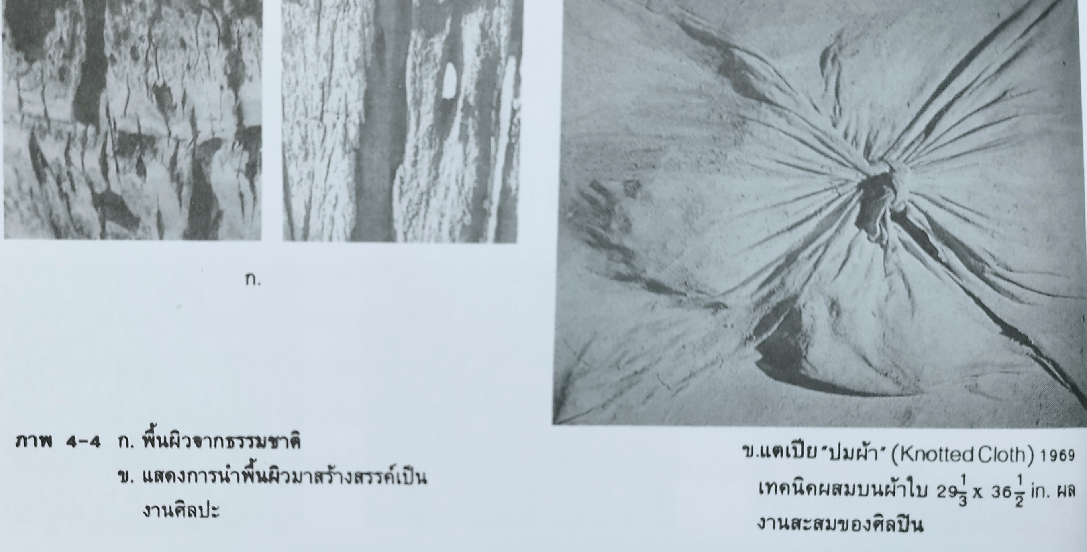
ลักษณะของพื้นผิว
พื้นผิวมี 2 ลักษณะ ดังนี้
พื้นผิวจริง (Real Textures) หมายถึงพื้นผิวที่สามารถจับต้องได้ เช่น เปลือกของต้นไม้ ใบไม้ ก้อนหิน ก้อนกรวด ผลไม้ ผิวหนังคน สัตว์ ฯลฯ

Slide 10
ลักษณะของพื้นผิว
พื้นผิวมี 2 ลักษณะ ดังนี้
พื้นผิวเทียม (Artificial Textures) หมายถึงพื้นผิวที่รับรู้ได้ด้วยการรับสัมผัสทางการเห็นว่า เรียบ หยาบ ขรุขระ ฯลฯ แต่ความจริงแล้วเป็นพื้นผิวที่สร้างขึ้นเลียนแบบธรรมชาติด้วยวัสดุต่างๆ เป็นพื้นผิวลายหนังสัตว์ ลายไม้ ลายหิน แต่เมื่อสัมผัสจะมีลักษณะเรียบหรือขรุขระขึ้นอยู่กับวัสดุที่ผลิต

Slide 11
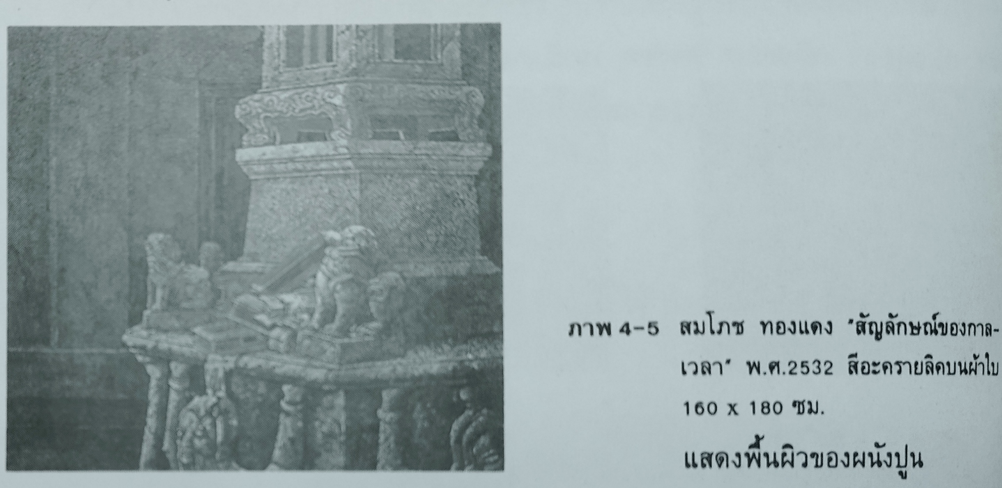
ลักษณะของพื้นผิว
นอกจากนี้ยังรวมถึงพื้นผิวที่ทำขึ้นด้วยมือ (Hand-made) เช่น ขีด เขียน ระบาย ตวัด ด้วยอุปกรณ์ต่างๆ ได้แก่ พู่กัน ดินสอ ปากกา แปรงแห้งๆ ฟองน้ำแตะแต้มสี เป็นต้น

Slide 12
ความรู้สึกที่ได้รับจากพื้นผิว
พื้นผิวจะให้ความรู้สึกแตกต่างกัน ดังนี้
พื้นผิวละเอียดเรียบมีสีอ่อน จะให้ความรู้สึกนุ่มนวล บอบบาง เบา สุภาพ แสดงความเป็นหญิง ถ้าพื้นผิวเรียบมัน วาว จะให้ความรู้สึกหรูหรา มีราคา ลื่น
พื้นผิวหยาบ จะให้ความรู้สึกเข้มแข็ง หนักแน่น น่ากลัว กระด้าง แสดงความเป็นชาย

Slide 13
Workshop 4
ให้นักศึกษาออกแบบองค์ประกอบศิลป์ เรื่องพื้นผิว
ใช้ความคิดสร้างสรรค์แสดงการจัดภาพ โดยใช้รูปเรขาคณิตมาจัดภาพ เรื่องพื้นผิว

Slide 14
